Slide 1

入行论87课
寂天菩萨 著
索达吉仁波切 宣讲
生西法师 辅导

Slide 2
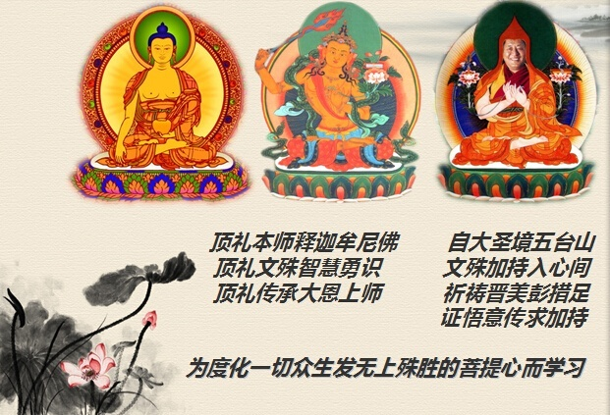
自大圣境五台山
文殊加持入心间
祈祷晋美彭措足
证悟意传求加持
顶礼本师释迦摩尼佛
顶礼文殊智慧勇士
顶礼传承大恩上师
为度化一切众生发无上殊胜的菩提心而学习

Slide 3
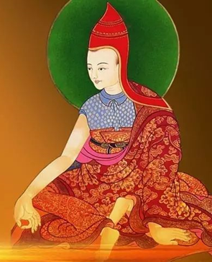
顶礼寂天菩萨
尽舍国政善开显
稀奇佛子行之理
弘扬佛陀教法者
寂天菩萨前顶礼

Slide 4
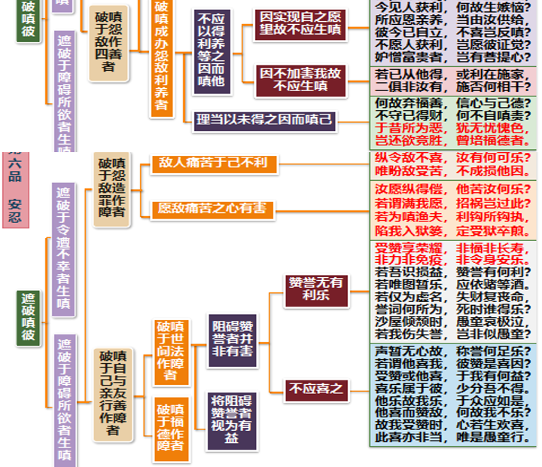
入行论86课科判回顾

Slide 5
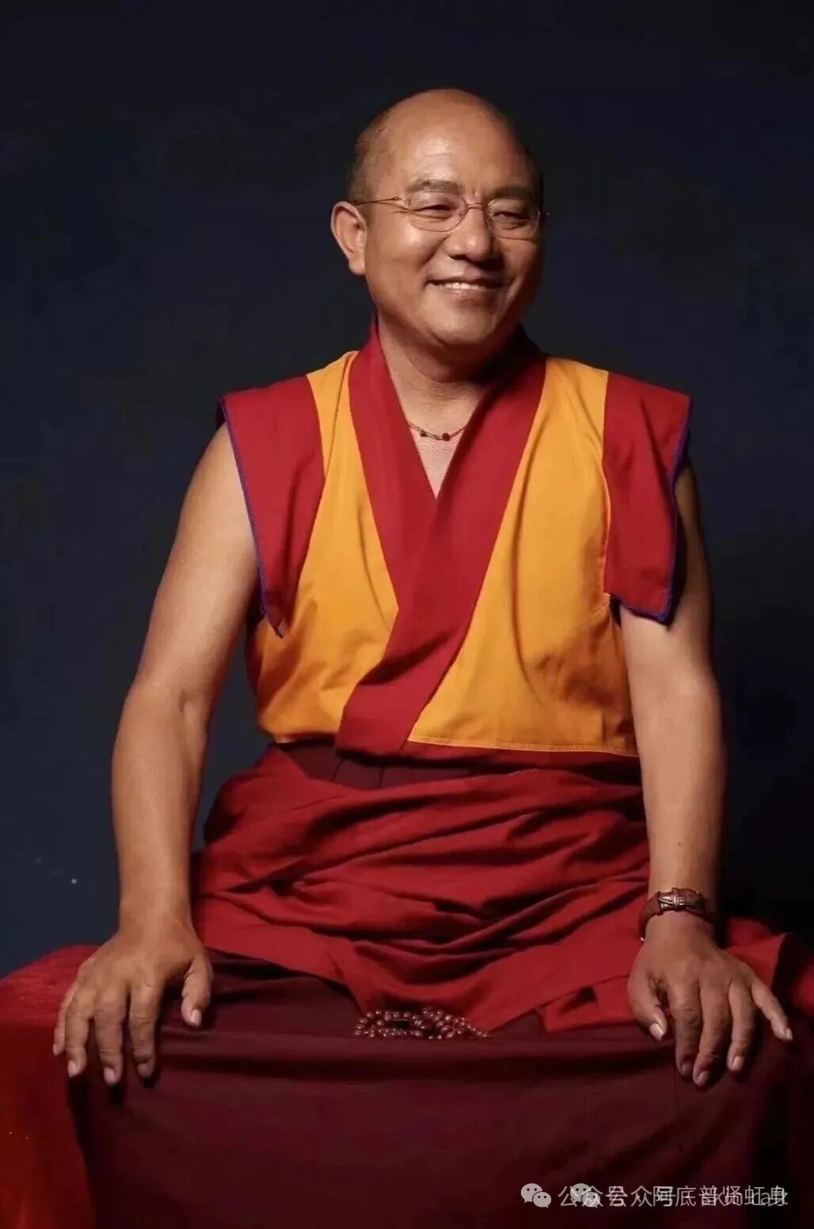
入行论·第87课
索达吉仁波切 宣讲
87课总义归摄
本课是在大科判“破嗔于自己与亲友行善作障者”下的科判“破嗔于世间法作障者”，这里的世间法主要是针对世间人最执着的赞誉。生活中如果有人要阻挠我们得到赞誉，让我如何不嗔之？然而在本课中圣者寂天菩萨却告诉了我们“阻碍赞誉者并非有害”“将阻碍赞誉者视为有益”。那么我们如何摆脱原有面对阻碍赞誉的“嗔恨思维”模式，进入到智慧的“安忍思维”模式，这就是本课的精彩法义：思维“赞誉无有利乐”，以及思维“不应喜之”。
皈 依

Slide 6
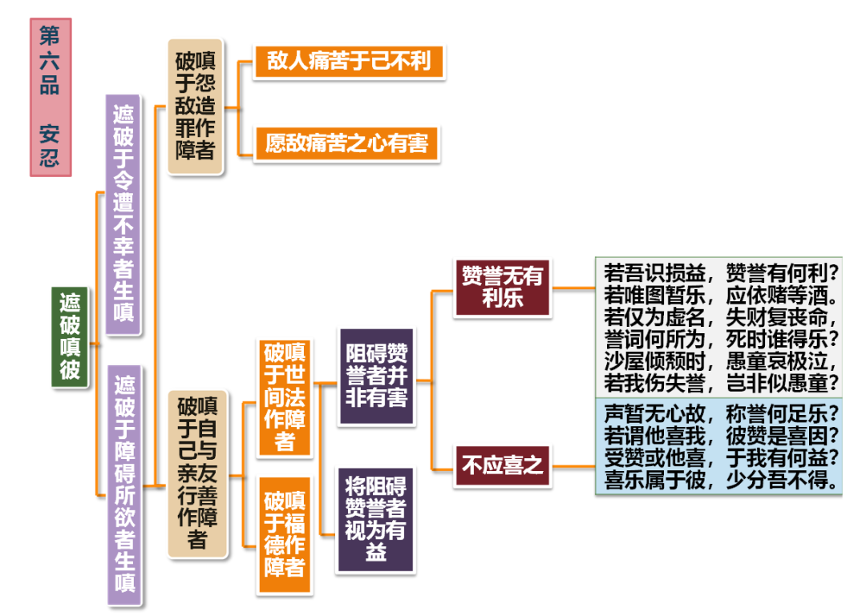
入行论87课科判

Slide 7
入行论·第87课
索达吉仁波切 宣讲
若吾识损益，赞誉有何利？若唯图暂乐，应依赌等酒。
（颂词1）
消文释义：
如果分析成不成为我自利的是心识，那么赞叹与名誉对此能谈得上什么自利呢？根本无有利益。假设说依此能舒心悦意。如果只是贪图暂时的惬意，那么就应该去赌博、去喝酒，去交往美女佳人等等。
本颂重点：
重点1. 如何用智慧辨别赞誉对我们今生来世有无真实意义？
①首先通过前一课我们已经了知赞叹与名誉的荣耀既不能成为有利于未来的福德，也不能成为今生安乐之因的长寿，又不会使自己身强力壮，也不能带来健康无病、身体舒适。
②其次，对那些佛菩萨化现的高僧大德，名声应该是有一定的利益，但普通人得到名声之后，很容易毁坏戒律和善根，而且，对修行人来说，名声是一种很厉害的魔障，会毁坏我们的身心，确实对自己没有利益可言。
③最后思维赞誉和名声是世间八法之一，上师教导我们作为修行人应该远离世间八法。
皈 依

Slide 8
入行论·第87课
索达吉仁波切 宣讲
若吾识损益，赞誉有何利？若唯图暂乐，应依赌等酒。
（颂词1）
重点2. 为什么认为赞誉和名声会带来舒心悦意是愚痴想法？
①如果只是为了一时的快乐，而且不考虑因果的话，不用那么大费周折，通过造很多恶业去追求名誉来满足，可以去依止赌博和喝酒，这些只需要用一些小小的不如法行为就可以暂时迷醉自己，满足乐感，而且相比之下，造的业也不会有那么多，因此从“性价比”看用追求名声带来暂时悦意是走弯路，是愚笨的。
②无论是追求名声还是依止赌博酒精等迷醉自己的行为都是让我们产生烦恼或者罪业的因，要付出沉重代价的。通过一点小乐，损失了大的快乐；通过一点小乐，造下了巨大的苦因，这不是智者选择的方式，而是愚者选择的方式。
皈 依

Slide 9
入行论·第87课
索达吉仁波切 宣讲
若吾识损益，赞誉有何利？若唯图暂乐，应依赌等酒。
（颂词1）
相关教证
1. 《涅槃经》所说，“不信后世，无恶不作”，仅仅为了眼前的利益，他们不顾虑后世、不顾虑今生，做各种没有实义的事情。
2. 憨山大师说：“十年寒窗无人闻，一旦成名天下知。”经过十年的精进苦行，一旦成名以后，确实可以用佛法来度化众生。（此教证说明高僧大德们有名声也可以更好地弘法利生）
3. 卡让巴格西说过：“名誉，是魔鬼对你的奉承。”有了名声之后，很多人觉得自己好像有了一切功德，从此对因果等不太重视，最后因为名声而毁坏了身心。
4. 龙猛菩萨在《中观宝鬘论》中说：“赌博、饮酒、妄语、绮语等，有智慧的人理当舍弃。”（教证说明为了今生后世要智慧取舍）
5. 《二规教言论》中也云：“彼亦取舍一切事，须先详细而观察，世间众生之遭殃，皆从未知未察来。”（教证说明要智慧取舍）
皈 依

Slide 10
入行论·第87课
索达吉仁波切 宣讲
若仅为虚名，失财复丧命，誉词何所为，死时谁得乐？
（颂词2）
消文释义
如果毫无意义仅仅为了慷慨布施的虚有名声而倾家荡产，为了英雄的称号而奔赴战场，自己也会有丧命等危险，那名声又有什么用呢？自己死亡时，又有谁依靠名誉而得了安乐了呢？
本颂重点
观察为名声倾家荡产舍弃生命能否带来利益和安乐？
1. 首先观察为名声舍财舍命的发心。其发心是一种贪图世间八法的贪心，行为是没有智慧的莽夫行为。甚至有人为了所谓的“洗刷耻辱”、“顶天立地”的名誉，去不计生死地拼杀，更是贪心和嗔心驱使，不但今生毫无利乐可言，还种下了后世堕恶趣的因。
2. 观察所执境名声的实义。前面颂词已经分析了，名声对我们的福报、长寿、能力、健康、身心五个方面，没有任何利益。进一步观察，声誉只是一种口头上的言词，没办法带来快乐，没有任何意义，不能对众生的安乐、对社会的进步起一点作用。
皈 依

Slide 11
入行论·第87课
索达吉仁波切 宣讲
若仅为虚名，失财复丧命，誉词何所为，死时谁得乐？
（颂词2）
3. 观察名声对今生、死亡和后世的作用。就算今生能让你暂时陶醉一会儿，但死时，这些美名又有什么用呢？死的时候，名声也不能令功德增长、令自他快乐。再说，死时心无法自主地带走名声，心随业力而漂泊，即使今生中非常有名，后世也可能随业力堕恶趣。
4. 观察佛菩萨为了众生做正确的事情时附带获得的名声。佛菩萨并不追求名声，他们追求的是真实的菩萨道。他们的发心是为了一心一意利益众生，对于这些附带获得名声的圣者来讲，有名声他可以用这个名声做事情，但很淡然，并不把这个放在心上，这个名声就有意义。
皈 依

Slide 12
入行论·第87课
索达吉仁波切 宣讲
沙屋倾颓时，愚童哀极泣，若我伤失誉，岂非似愚童？
（颂词3）
消文释义
如果沙屋倒塌了，那些愚昧无知的孩童就会极度伤心哭泣，同样，如果我因为失去了称赞和名誉而伤心，难道不是与幼稚的孩童一模一样了？这实在不应理。
本颂重点
此颂用孩童因费很大精力建成的沙屋倒塌后伤心哭泣来比喻，耽着名声的世间人名声遭损后非常痛苦的心情。结合比喻思维，为什么因名声受损而痛苦是极其愚蠢的不应理的行为？
1. 思维比喻中孩童的特点和大人的行为。比喻中的孩童是心理不成熟，非常幼稚，没有真假的辨别能力，以假为真，把沙屋当成真屋，所以因沙屋倾倒而哭泣，同时我们这些大人看到孩子为这虚假的事哭泣觉得好笑。
皈 依

Slide 13
入行论·第87课
索达吉仁波切 宣讲
沙屋倾颓时，愚童哀极泣，若我伤失誉，岂非似愚童？
（颂词3）
2. 思维现实中我们名声受损时的相似行为。有些人参加选举，自己不幸落选；有些人在宣传过程中，遭人恶意毁谤，事业无法展开；有些人在佛教的团体中，别人对他的看法不好，使其名誉受损；甚至有些公司，被揭露出一些劣迹，直接影响到生意，间接也使工人的工资减少……人们遇到这些时，往往痛苦不已，绞尽脑汁去重建“沙屋”。世间上的名闻利养，跟孩童的沙屋没什么差别，当它倒塌时，倘若为此而哭泣，在智者的眼里，这是一种幼稚可笑的行为。
3. 当取的如理的行为。名誉一旦受损时，也不要伤心难过，更不要对别人生嗔恨心。要用追求名誉的钱财、追求名誉的时间、追求名誉的精力去发心、去修行，或者给别人做一些实实在在的帮助，这些方面对自他真正有利益。
4. 总之，通过学习“赞誉无有利乐”这个科判，我们就全方位了知了，我们学习到的是一种面对赞誉的智慧，通过这个智慧来看清楚赞誉里面的东西，就是世间的无常。这些是名声假立的。当我们有了这种智慧之后，在世间中出现这些事情的时候，我们就能够坦然面对、泰然处之，这就是看清了世间实相的一种境界。
皈 依

Slide 14
入行论·第87课
索达吉仁波切 宣讲
沙屋倾颓时，愚童哀极泣，若我伤失誉，岂非似愚童？
（颂词3）
相关教证
上师如意宝曾说：“世间上的人，要么贪执财物很厉害，要么贪执名声很厉害。我现在已经到了晚年，世界上很多人都知道我，该有的名声都有了，我一点也不希求这些，所以我修行不是为了世间八法。”
皈 依

Slide 15
入行论·第87课
索达吉仁波切 宣讲
声暂无心故，称誉何足乐？若谓他喜我，彼赞是喜因？受赞或他喜，于我有何益？喜乐属于彼，少分吾不得。
（颂词4）
消文释义
偶尔的赞叹声原本无心，因而不可能有“要称赞我”的想法，对此有什么值得欢喜的呢？因赞誉而欣喜若狂实不应理。如果认为令其他赞叹的人喜欢我，宣扬我名声的他人欢喜就是我欢喜的因，那么无论是赞叹敌人还是褒扬我，赞者的欢喜对我又有什么利益呢？欢喜是赞叹者拥有的，我从中一点也不会得到。
本颂重点
如何用智慧观察不应对赞誉生欢喜？
1. 一个暂时性的、偶尔性的东西，不是让我们欢喜的因。因为赞叹词是刹那性的，它没有实质、它是虚幻的，出现之后马上消失，所以从时间上看，贪著它并没有意义。
2. 进一步观察，赞叹声是跟水声风声一样的无情法，生执爱不应理。因为声音本身没有想赞叹你的心，赞叹的声音本身并没有一种想让我高兴的发心在里面，与水声风声没有区别，犹如空谷声一般，只是耳根的影像而已，对这样的无情现象，理应不能生执爱，否则也应对风声水声辱骂声起贪爱。
皈 依

Slide 16
入行论·第87课
索达吉仁波切 宣讲
声暂无心故，称誉何足乐？若谓他喜我，彼赞是喜因？受赞或他喜，于我有何益？喜乐属于彼，少分吾不得。
（颂词4）
3. 他人喜欢我，对我们的利乐不起作用。“他人的赞美声，表达了他们对我的欢喜心、恭敬心，是我生欢喜的因”，这样想法不能安立，因为别人不管如何对我们欢喜、如何赞美，那只是别人心目中的感受，完全不可能分给我们，对自己今生来世的安乐解脱，也不会有什么利益。此外，“他人赞叹我的话，他们也会非常快乐，我不是为了自己的利益，只要众生快乐，我愿意接受这种赞叹。”这种说法也很颠倒，你的发心若真是为了别人快乐，赞叹你的敌人时，你为什么不高兴呢？、
4. 他人的欢喜心和自己快乐心是别别他法。因为众生的身心是不能相代的，他人的安乐属于他个人，而心识更是如此，别人的喜欢心也不能让我们的心相续产生功德。《量理宝藏论》第一品中说，自己面前显现的，唯一是自己的对境，而不是他人的对境，将分开的东西执为一体不合理。
5. 总之，对他人的称赞而生欢喜心，这无非是众生的分别念做怪，是非理作意让我们喜欢赞叹，所以才导致了谁阻碍了别人对我的赞誉我就生嗔心。
皈 依

Slide 17
入行论·第87课
索达吉仁波切 宣讲
声暂无心故，称誉何足乐？若谓他喜我，彼赞是喜因？受赞或他喜，于我有何益？喜乐属于彼，少分吾不得。
（颂词4）
相关教证
1. 噶当派的很多格西，常用空谷声来比喻赞叹声，尤其是博朵瓦格西，一听到赞叹就很不高兴。
2. 萨迦班智达在《量理宝藏论》第一品中说：“若现自心是自境，若不显现彼非境，是故异性所取境，岂能执着为一体。”
皈 依

Slide 18

入行论·第87课
索达吉仁波切 宣讲
思 考 题
1.“名誉，是魔鬼对你的奉承。”你对这句话有什么看法？

Slide 19
入行论·第87课
索达吉仁波切 宣讲
思 考 题
2.你有没有分清楚生活与生活的意义？今后你有哪些打算？

Slide 20
入行论·第87课
索达吉仁波切 宣讲
思 考 题
3.为什么说美名跟孩童的沙屋没什么差别，当它倒塌时，不值得为此而伤心哭泣？

Slide 21
入行论·第87课
索达吉仁波切 宣讲
思 考 题
4.当听到别人的赞美时，我们自然会生欢喜心，为什么作者说这不应理？

Slide 22

回 向
所南德义檀嘉热巴涅
托内尼波札南潘协将
杰嘎纳其瓦隆彻巴耶
哲波措利卓瓦卓瓦效
文殊师利勇猛智 普贤慧行亦复然
我今回向诸善根 随彼一切常修学
三世诸佛所称叹 如是最胜诸大愿
我今回向诸善根 为得普贤殊胜行
生生世世不离师 恒时享用胜法乐
圆满地道功德已 唯愿速得金刚持

